Slide 1
La minimización de costos

Slide 2
Clase pasada
Los beneficios
Factores fijos y variables
Maximización de beneficio en el corto plazo
Maximización de beneficio en el largo plazo

Slide 3
Temas a desarrollar
La minimización de costos
Función de demanda condicionada de los factores
Costos a corto y largo plazo
Costos fijos y cuasifijos
Costos hundidos

Slide 4
Introducción
Analizaremos el problema de la minimización de los costes de un nivel dado de producción

Slide 5
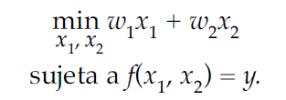

mINIMIZACIóN DE LOS COSTOS
Supongamos que tenemos dos factores de producción, ${(x}_{1},$ $x_{2}$), cuyos precios son $w_{1} y$ $w_{2}$, y que queremos averiguar la forma más barata de producir una determinada cantidad y. Si ${(x}_{1},$ $x_{2}$),miden las cantidades utilizadas de los dos factores y f ${(x}_{1},$ $x_{2}$) es la función de producción de la empresa, este problema puede expresarse de la forma siguiente:
La solución de este problema de minimización de los costes depende de $w_{1} ,$ $w_{2}$, e y, por lo que lo expresamos de la forma siguiente: c($w_{1} ,$ $w_{2}$, y). Esta función, denominada función de costes, mide los costes mínimos necesarios para producir y unidades cuando los precios de los factores son ($w_{1} ,$ $w_{2}$).

Slide 6
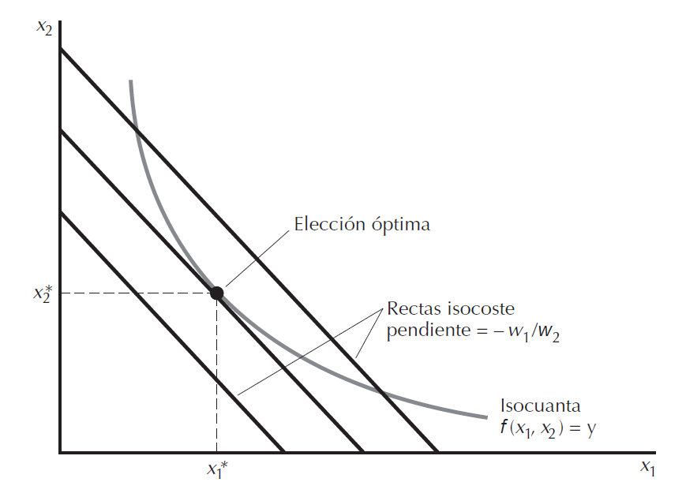

mINIMIZACIóN DE LOS COSTOS
Representamos el costo de las combinaciones de factores:
C= $w_{1}x_{1}$+ $w_{2}x_{2}$
de la que se deduce que
$x_{2}=\frac{C}{w_{2}}$- $\frac{w_{1}}{w_{2}}$ $x_{1}$
Es fácil ver que se trata de una recta cuya pendiente es –$w_{1}$/ $w_{2}$y cuya ordenada en el origen es C/$w_{2}$. Variando C obtenemos una familia de rectas isocoste. Todos los puntos de una misma recta tienen el mismo coste, C, y cuanto más arriba estén las rectas, mayor será éste.

Slide 7
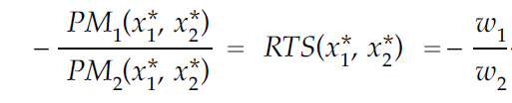
mINIMIZACIóN DE LOS COSTOS
Si la solución óptima exige utilizar ambos factores, el punto de minimización de los costes se caracteriza por una condición de tangencia: la pendiente de la isocuanta debe ser igual a la pendiente de la curva isocoste. O utilizando la terminología que conocemos, la relación técnica de sustitución debe ser igual a la relación de precios de los factores:

Slide 8
mINIMIZACIóN DE LOS COSTOS
Este gráfico, tiene cierto parecido con la del problema de la elección del consumidor.
En el del consumidor, la recta representaba la restricción presupuestaria y el consumidor se desplazaba a lo largo de ella para hallar la posición que prefería. En el problema del productor, la isocuanta representa la restricción tecnológica y el productor se desplaza a lo largo de ella para hallar la posición óptima.

Slide 9

Funciones de demanda condicionadas
La elección de aquellos factores que generan costes mínimos a la empresa depende, en general, de los precios y del nivel de producción deseado, por lo que las expresamos de la siguiente manera:
$x_{1}$($w_{1}$, $w_{2},$ y) y $x_{2}$ ($w_{1}$, $w_{2},$ y)
Estas funciones se denominan funciones de demanda condicionadas de los factores o demandas derivadas de los factores y miden la relación entre los precios y la producción y la elección óptima de los factores por parte de la empresa, condicionada a que ésta produzca una cantidad dada, y.

Slide 10
Funciones de demanda condicionadas
Es necesario diferenciar claramente las demandas condicionadas y las demandas de los factores maximizadoras del beneficio.
Las demandas condicionadas muestran las elecciones minimizadoras del coste correspondiente a un nivel dado de producción. Es decir, nos indica qué cantidad de cada factor se utilizaría si se quisiera obtener un determinado nivel de producción de la manera más barata posible.
Las demandas de factores maximizadoras del beneficio muestran las elecciones maximizadoras del beneficio correspondiente a un precio dado del producto. Estas son útiles para distinguir el problema de la determinación del nivel óptimo de producción del problema de la determinación del método de producción más eficaz desde el punto de vista de los costes.

Slide 11
Costos a corto y largo plazo
La función de costos a corto plazo se define como el coste mínimo necesario para conseguir un nivel dado de producción, ajustando únicamente los factores variables; y la función de costes a largo plazo, como el coste mínimo necesario para conseguir un nivel dado de producción, ajustando todos los factores.

Slide 12
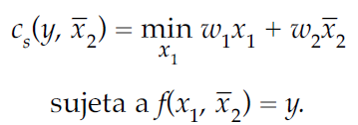
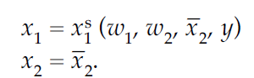

Costos a corto plazo
Supongamos que, a corto plazo, el factor 2 es fijo y tiene un nivel predeterminado x̅2 pero que, a largo plazo, puede variar. En este caso, la función de costes a corto plazo se define de la forma siguiente:
La función de demanda a corto plazo del factor 1 es la cantidad de dicho factor que minimiza los costes. Depende, normalmente, tanto de los precios de los factores como de los niveles de los factores fijos, por lo que las demandas de los factores a corto plazo son:
La función de costes a corto plazo también puede expresarse:

Slide 13
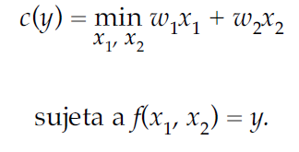

Costos a largo plazo
La función de costos a largo plazo se define de la forma siguiente:
En este caso, los factores pueden variar. Los costes a largo plazo solo dependen del nivel de producción que desee obtener la empresa y de los precios de los factores. Sea la función de costes a largo plazo c(y) y expresemos la demanda de los factores a largo plazo de la forma siguiente:
La función de costes a largo plazo también puede expresarse:

Slide 14
Costos fijos y cuasifijos
Los costes fijos son los costes de los factores fijos: no dependen del nivel de producción y, en particular, deben pagarse produzca o no produzca la empresa.
Los costes cuasifijos tampoco dependen del nivel de producción, pero solo es necesario pagarlos si la empresa produce una cantidad positiva.
Por definición, a largo plazo no existen costes fijos. Sin embargo, es fácil que existan costes cuasifijos. Si es necesario gastar una cantidad fija de dinero antes de poder producir, habra costes cuasifijos.

Slide 15

mINIMIZACIóN DE LOS COSTOS – Sustituto perfecto
Supongamos la función f${(x}_{1},$ $x_{2}$) = $x_{1}+$ $x_{2}$
C ($w_{1}$, $w_{2},$ y) = $w_{1}$y+ $w_{2}y$
Se consume el más barato, entonces, min($w_{1}$y+ $w_{2}y$)
Asumimos que los factores son L y K:
$\frac{PmgL}{PmgK}$=$\frac{w_{L}}{w_{K}}$
$\frac{PmgL}{w_{L}}\text{>}\frac{PmgK}{w_{K}}$ entonces se consume L=y , K=0
$\frac{PmgL}{w_{L}}\text{<}\frac{PmgK}{w_{K}}$ entonces se consume L=0 , K=y

Slide 16
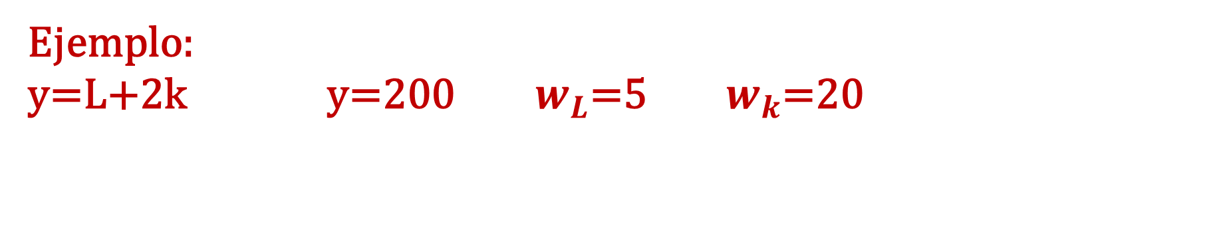
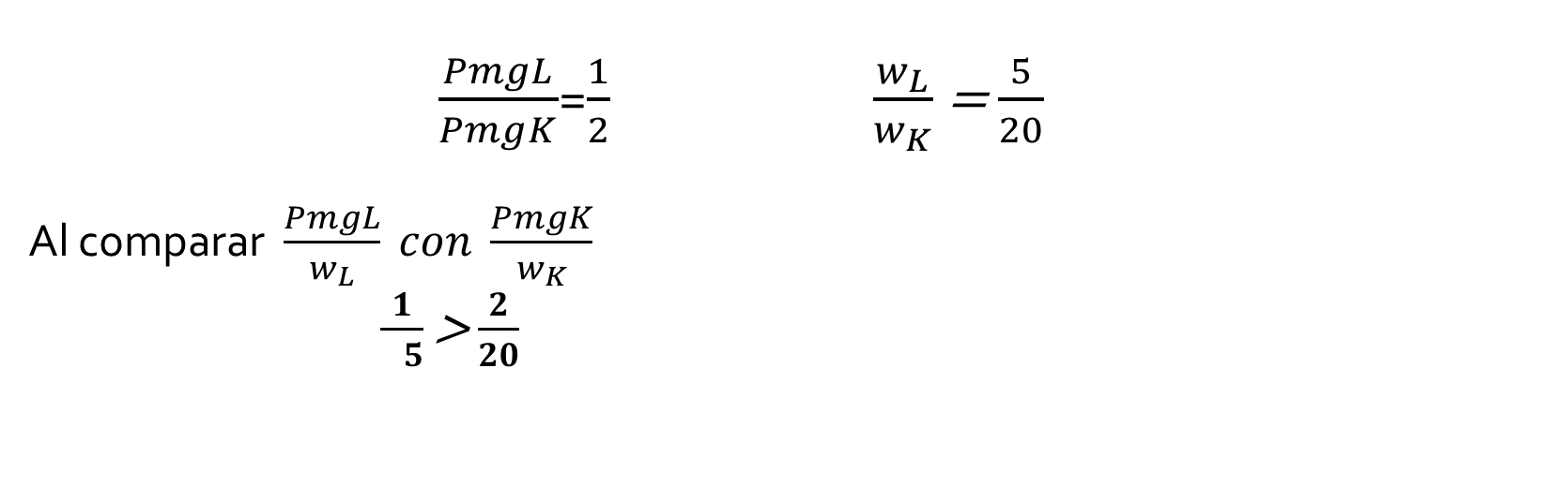
mINIMIZACIóN DE LOS COSTOS – Sustituto perfecto
Ejemplo:
y=L+2k y=200 $w_{L}$=5 $w_{k}$=20
$\frac{PmgL}{PmgK}$=$\frac{1}{2}$ $\frac{w_{L}}{w_{K}}$= $\frac{5}{20}$
Al comparar $\frac{PmgL}{w_{L}} con \frac{PmgK}{w_{K}}$
$\frac{1}{ 5}$ $\text{>}$ $\frac{2}{20}$
entonces se consume L=y , K=0 es decir,
C=200(5)
C=1,000

Slide 17
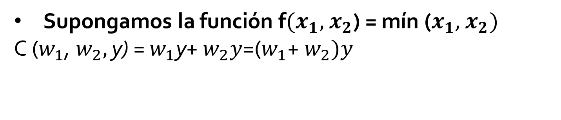

mINIMIZACIóN DE LOS COSTOS – complementos perfecto
Supongamos la función f${(x}_{1},$ $x_{2}$) = mín ($x_{1},$ $x_{2})$
C ($w_{1}$, $w_{2},$ y) = $w_{1}$y+ $w_{2}y$=($w_{1}$+ $w_{2})y$
Ejemplo:
y=mín(3L,5K) w=$P_{l}=7$ r=$P_{k}=2$
Igualamos la producción con cada factor y despejamos los factores
Q=3L L= $Q/3$ Q=5K K= $Q/5$
Función de costos y sustituimos
C=rK+Wl
C=2($Q/5$)+7($Q/3$)
C= ${41Q}/{15}$

Slide 18

mINIMIZACIóN DE LOS COSTOS – cobb douglass
Ejemplo (largo plazo)
Considere que la función de producción de una empresa es la siguiente: q=$K^{0.5}$ $L^{0.5}$
Se sabe que los precios unitarios del capital y del trabajo son $16 y $4, respectivamente. Encuentre las demandas condicionadas por factores y el costo total mínimo.

Slide 19
Teoría Microeconómica 1
Próxima Clase: 22 de Julio

